Slide 1
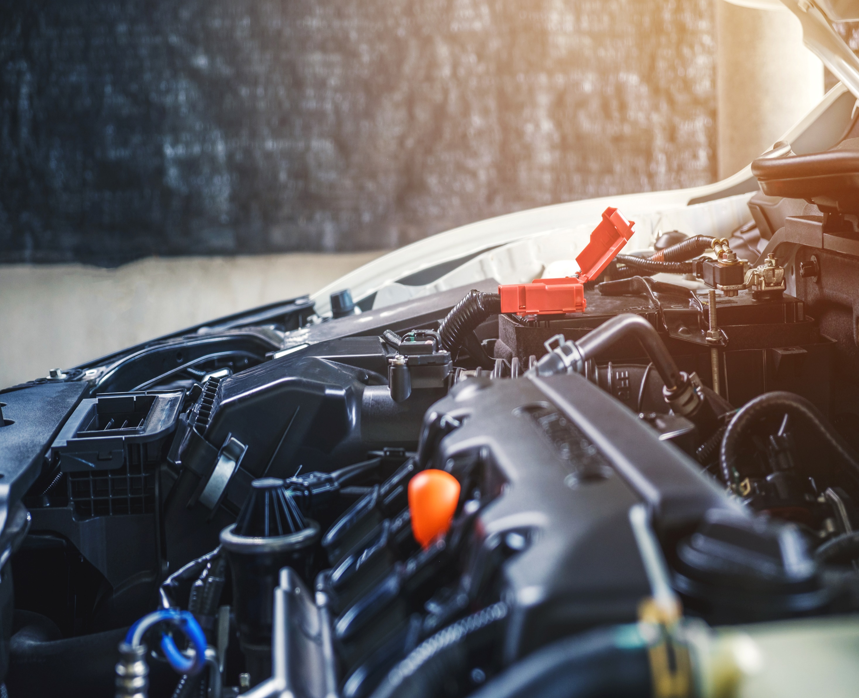


บทเรียนที่
4
กำลังเครื่องยนต์

Slide 2


1
กำลังม้าอินดิเคต
2
กำลังม้าเบรก
สาระการเรียนรู้
3
กำลังม้าเสียดทาน
4
ประสิทธิภาพทางกล

Slide 3
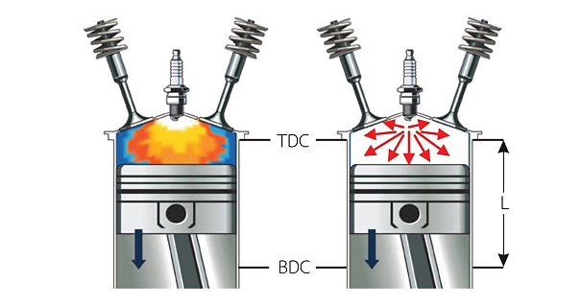
1
กำลังม้าอินดิเคต
กำลังมาอินดิเคต (Indicated Horse Power: IHP) คือ กำลังที่เกิดจากการเผาไหมเชื้อเพลิงภายใน กระบอกสูบ และเปลี่ยนพลังงานความรอนเปนพลังงานกลกระทำตอลูกสูบ ทำใหลูกสูบเกิดการเคลื่อนที่ จากศูนยตายบนลงสูศูนยตายลาง ในบางครั้งเรียกกำลังมาอินดิเคตวา “กำลังในกระบอกสูบเครื่องยนต”

Slide 4
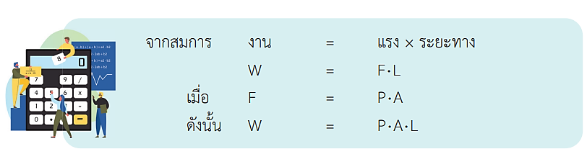

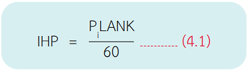
และในการทํางานของเครื่องยนตครบ 1 กลวัตร ในเวลา 1 นาที หรือ 1 วินาที สามารถหางานที่เกิดขึ้น
ในเครื่องยนตทุกสูบไดจากสมการ
ระบบเอสไอ (SI Unit)

Slide 5
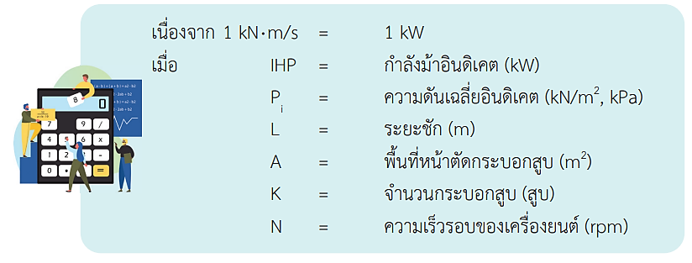
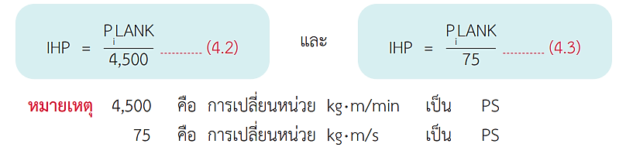
ระบบเมตริก (Metric Unit)

Slide 6
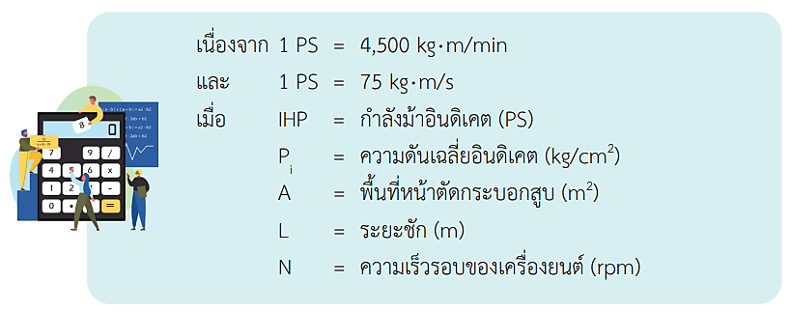
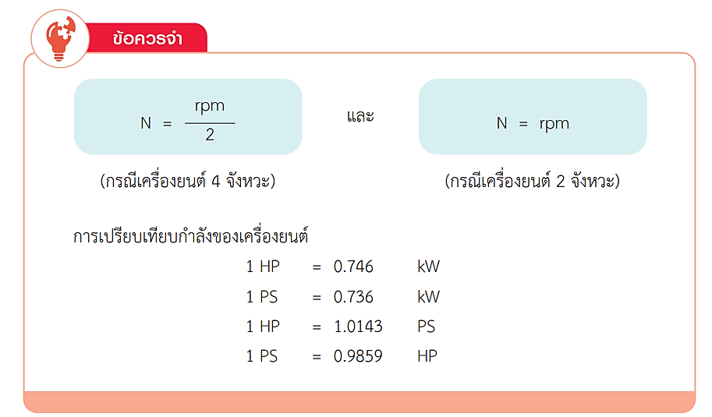

Slide 7
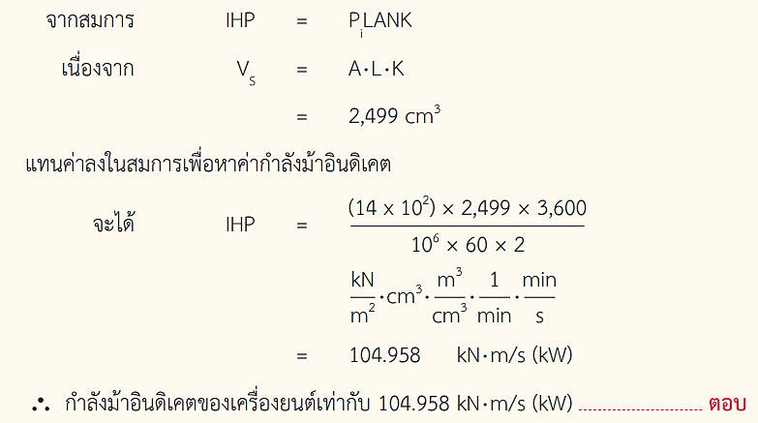
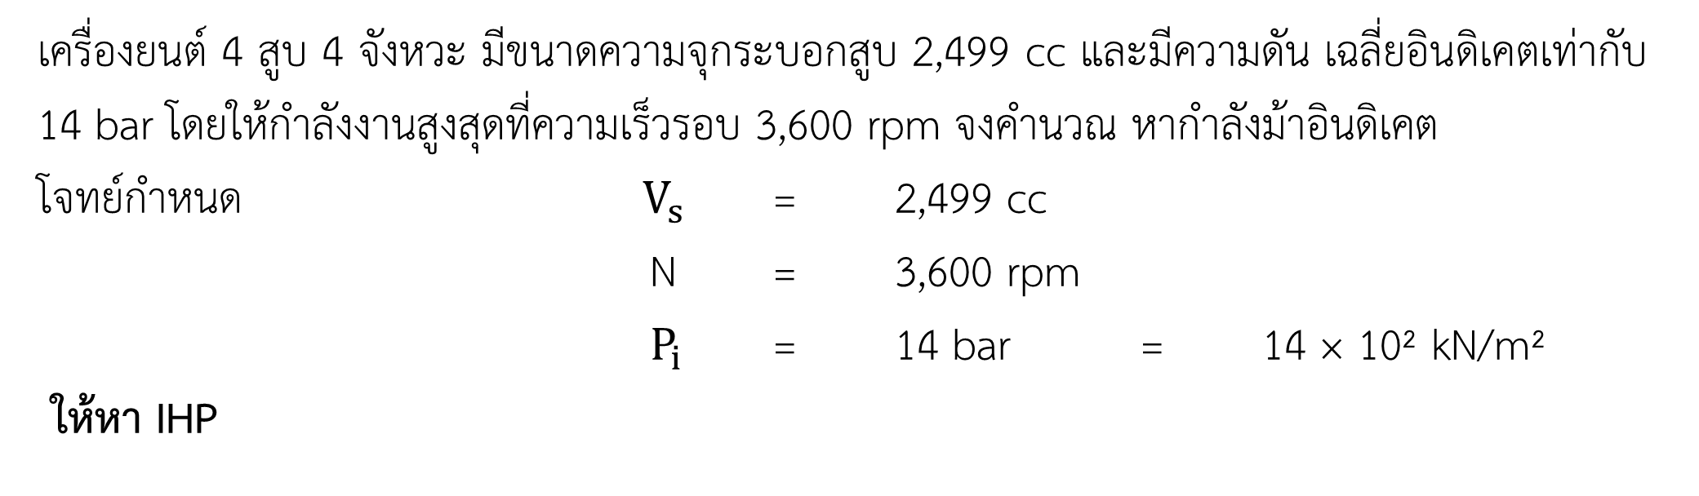
ตัวอย่างที่
1
เครื่องยนต 4 สูบ 4 จังหวะ มีขนาดความจุกระบอกสูบ 2,499 cc และมีความดัน เฉลี่ยอินดิเคตเทากับ 14 bar โดยใหกําลังงานสูงสุดที่ความเร็วรอบ 3,600 rpm จงคํานวณ หากําลังมาอินดิเคต
โจทยกำหนด $V_{s}$ = 2,499 cc
N = 3,600 rpm
$P_{i}$ = 14 bar = 14 × 10² kN/m²
ใหหา IHP

Slide 8
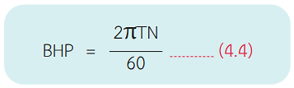
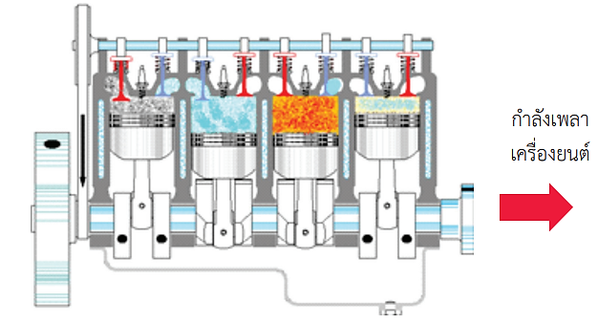
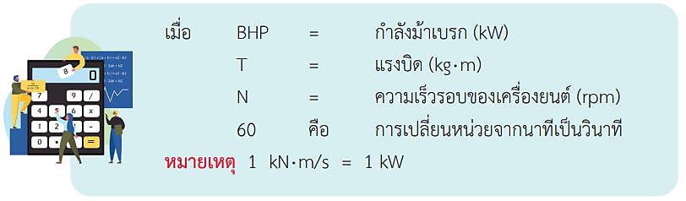
2
กำลังม้าเบรก
กําลังมาเบรก (Brake Horse Power: BHP) หมายถึง กําลังงานเครื่องยนตที่สงออกมาทาง เพลาขอเหวี่ยงเปน
กําลังที่พรอมจะนําไปใชประโยชนได โดยวัดกําลังมาเบรกไดจากเพลาขอเหวี่ยง ซึ่งในบางครั้งเรียกกําลังมานี้วา
“กําลังเพลาเครื่องยนต”
ระบบเอสไอ (SI Unit)

Slide 9
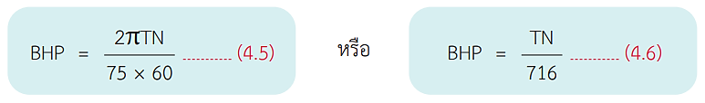
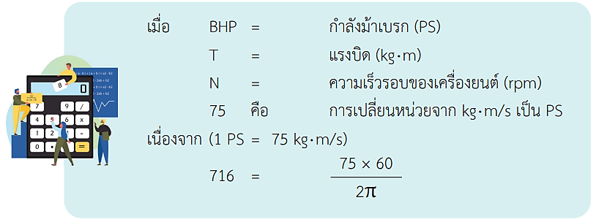
ระบบเมตริก (Metric Unit)

Slide 10
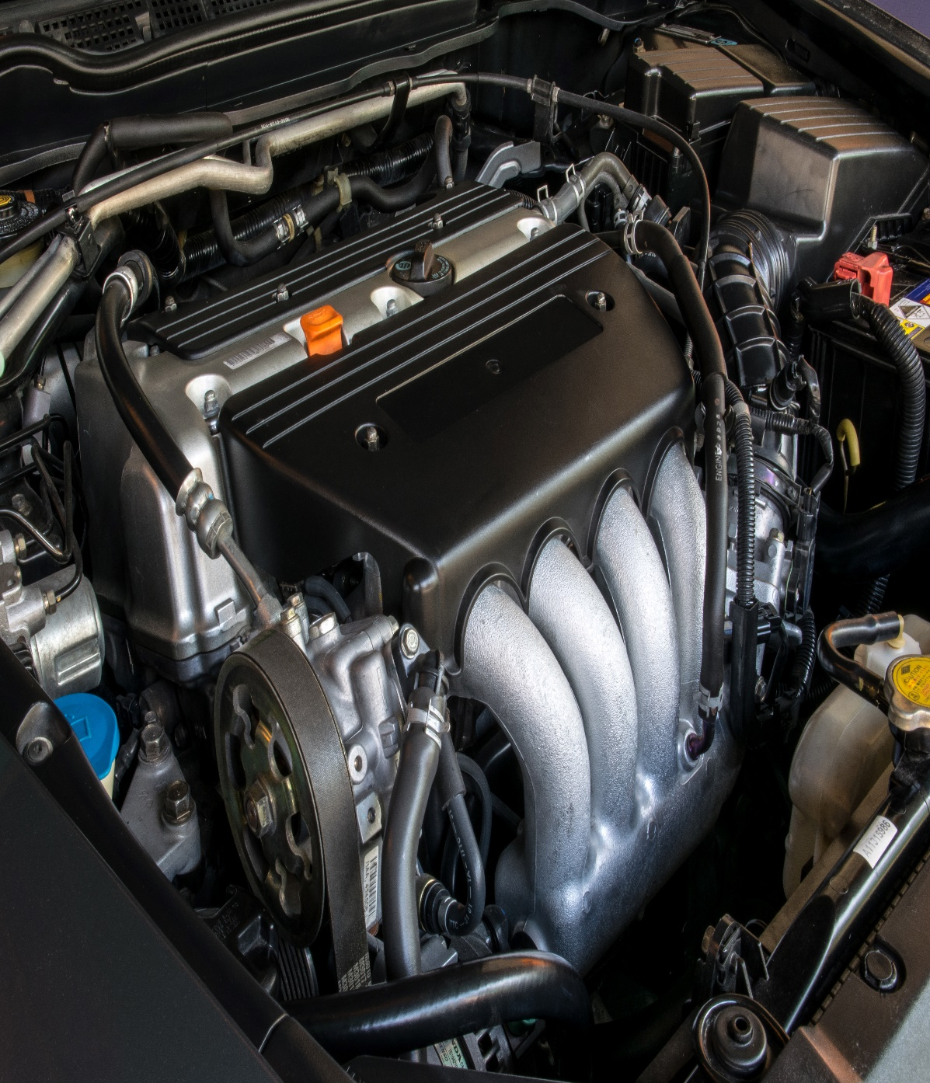
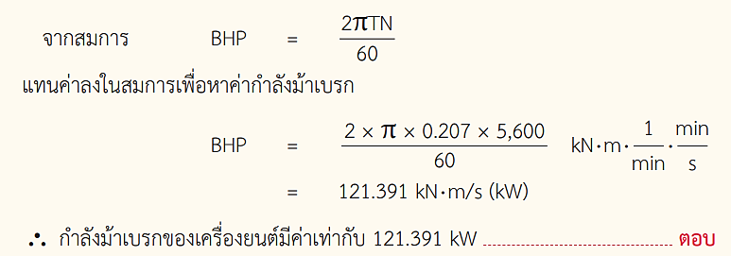
ตัวอย่างที่
3
เครื่องยนต 1TR–FE 4 สูบ 4 จังหวะ มีขนาดเสนผานศูนยกลางกระบอกสูบ
86 mm ระยะชัก 86 mm ใหแรงบิด 207 N·m จงคํานวณหากําลังมาเบรกขณะที่เครื่องยนตมี ความเร็วรอบ 5,600 rpm
โจทยกำหนด D = 86 mm = 0.086 m
L = 86 mm = 0.086 m
T = 207 N·m = 0.207 kN·m
N = 5,600 rpm
ใหหา BHP

Slide 11
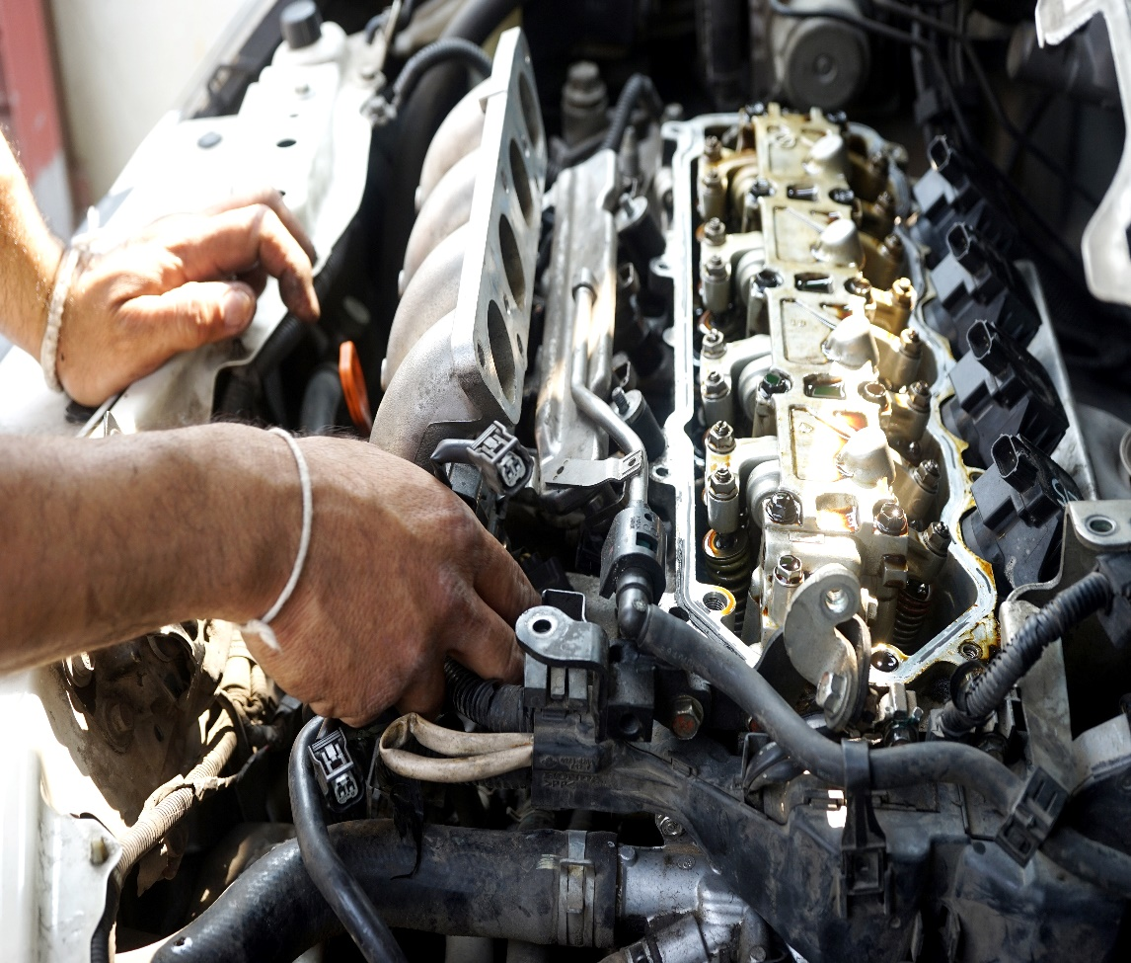
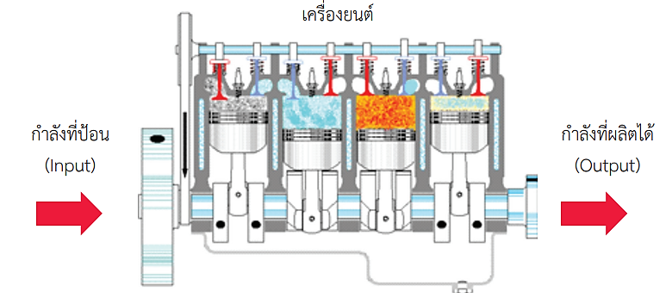
3
กำลังม้าเสียดทาน
กําลังมาเสียดทาน (Friction Horse Power: FHP) คือ กําลัง มาเครื่องยนตที่ตองสูญเสียใหกับ ความฝดของชิ้นสวนตาง ๆ ที่มีการเคลื่อนที่ในขณะเครื่องยนตทำงาน กำลังมา เสียดทานจะเปลี่ยนแปลงไปตามความเร็วรอบของเครื่องยนต ถาเครื่องยนตมีความเร็วรอบสูงจะทําให กําลังมาเสียดทานเพิ่มสูงขึ้นตามไปดวย

Slide 12
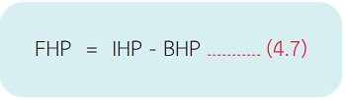


สามารถคํานวณหากําลังมาเสียดทานไดจากสมการ
กำหนดให้

Slide 13
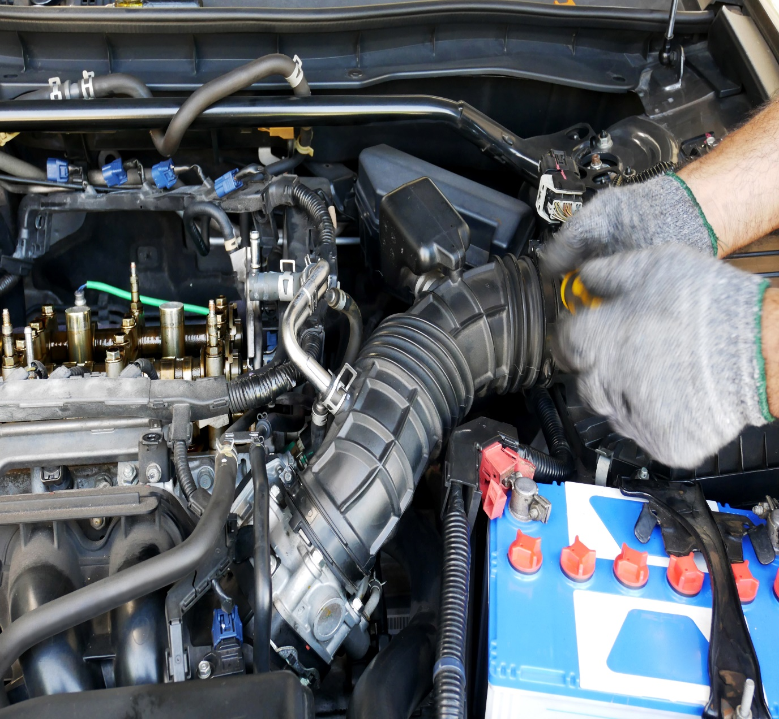
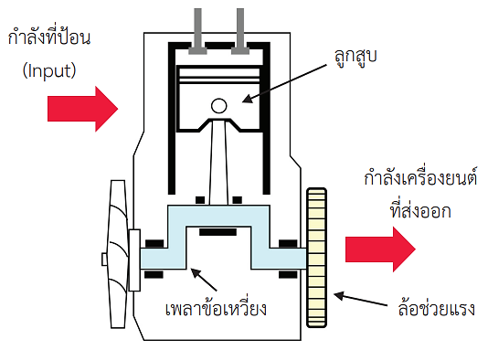

4
ประสิทธิภาพทางกล
ประสิทธิภาพทางกล (Mechanical Efficiancy: ${\text{η}}_{mech}$) คือ อัตราสวนของกําลังมาเบรกกับกําลังมา อินดิเคตที่ความเร็วรอบเดียวกัน ซึ่งกำลังของเครื่องยนตที่สงออกจะมีคานอยกวากำลังที่ปอนใหกับเครื่องยนต์

Slide 14
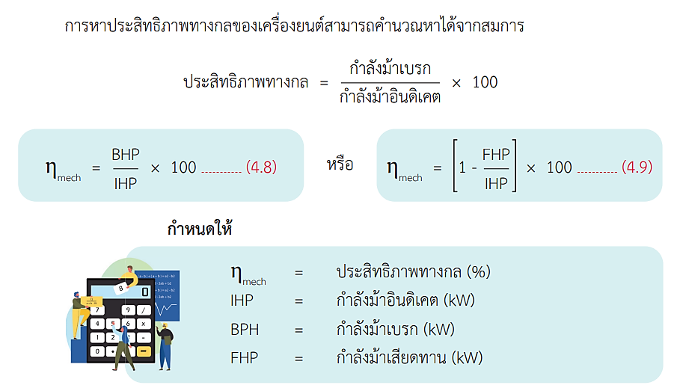

Slide 15

ตัวอย่างที่
4
เครื่องยนต HR12DE 3 สูบ 4 จังหวะ มีขนาดเสนผานศูนยกลางกระบอกสูบ 78 mm ระยะชัก 83.6 mm หมุนดวยความเร็วรอบ 4,400 rpm จงคํานวณหา
ก) กำลังมาอินดิเคต ถาในขณะจุดระเบิดวัดความดันเฉลี่ยได 15 bar
ข) กำลังมาเบรก ถาวัดแรงบิดสูงสุดได 106 N · m ที่ความเร็วรอบ 4,400 rpm
ค) กำลังมาเสียดทาน
ง) ประสิทธิภาพทางกล
โจทยกำหนด D = 78 mm = 0.078 m
L = 83.6 mm = 0.0836 m
N = 4,400 rpm
K = 3 สูบ
T = 106 N·m = 0.106 kN·m
$P_{i}$ = 15 × 10² kN/m²
ใหหา ก) IHP ข) BHP ค) FHP ง)${\text{η}}_{mech}$

Slide 16

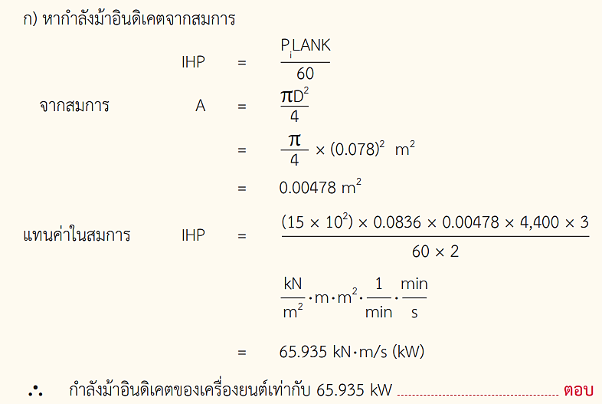

Slide 17
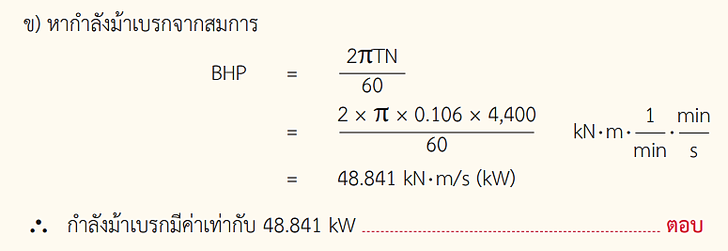
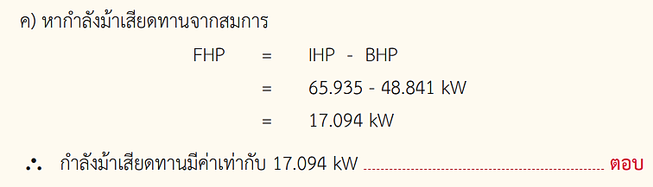

Slide 18
